Slide 1
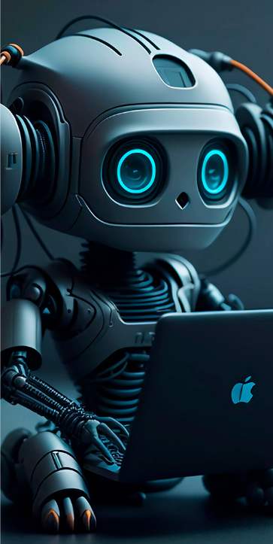
Evolução da Tecnologia com a Programação
Uma jornada pela história da programação e seu impacto na tecnologia
Édio de Melo Pereira

Slide 2



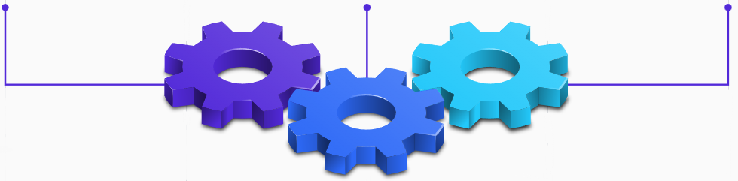
Introdução à evolução da tecnologia
Uma breve visão geral sobre a evolução da tecnologia
Inovações tecnológicas ao longo dos séculos
Impacto da tecnologia na sociedade
O papel da programação na evolução tecnológica
Resumindo as principais inovações tecnológicas desde a antiguidade até os dias atuais
Explorando como a tecnologia tem transformado a sociedade e a forma como vivemos
Destacando como a programação tem impulsionado a inovação e o desenvolvimento de novas tecnologias

Slide 3
Inovações tecnológicas ao longo dos séculos
Século 18
A era principal da tecnologia e da invenção surgiu no século 18, quando a revolução industrial começou e as máquinas foram inventadas.
1800: Alessandro Volta faz a primeira bateria (conhecida como Pilha Voltaica).
1803: Henry e Sealy Fourdrinier desenvolvem a máquina de fabricar papel.
1804: Richard Trevithick desenvolve a primeira locomotiva a vapor.

Slide 4
1821: Michael Faraday inventa o motor elétrico.
1854: Heinrich Goebel inventa a lâmpada de luz incandescente.
1876: Alexander Graham Bell patenteia o telefone.
1886: Karl Benz inventa o primeiro automóvel.
1895: Wilhelm Conrad Röntgen descobre os Raios-X.
1897: Karl Ferdinand Braun inventa o tubo de raio de cátodo.

Slide 5
Século 21
Smartphones e Tablets: Mudaram a forma como as pessoas se comunicam, consomem informações e realizam tarefas diárias.
Internet das Coisas: Conecta dispositivos do dia a dia à internet.
Realidade Virtual e Realidade Aumentada: Proporcionam uma nova forma de interação.
Biotecnologia: Utilização de agentes biológicos para criação de serviços e obtenção de bens.
Blockchain e Bitcoins: Tecnologia de registro distribuído para garantir a descentralização de transações.
Impressora 3D: Permite a criação de objetos tridimensionais a partir de modelos digitais.
Carros autônomos: Veículos que são capazes de andar sem a necessidade de um motorista.
Robótica: Desenvolvimento de robôs para diversas aplicações, desde a indústria até a medicina.

Slide 6
Impacto da Tecnologia na Sociedade
Comunicação: A tecnologia tem revolucionado a forma como nos comunicamos. Com a invenção da internet e dos smartphones, podemos nos conectar instantaneamente com pessoas de todo o mundo. As redes sociais mudaram a forma como nos relacionamos uns com os outros.
Trabalho: A tecnologia também transformou o local de trabalho. A automação e a inteligência artificial estão mudando a forma como as empresas operam. Novas profissões estão surgindo enquanto outras estão desaparecendo.
Educação: A tecnologia tem um grande impacto na educação. A internet se tornou uma ferramenta essencial para o aprendizado, proporcionando acesso a uma infinidade de informações e recursos.

Slide 7
Saúde: A tecnologia também tem impacto na saúde. Por exemplo, a biotecnologia está sendo usada para criar novos tratamentos e medicamentos.
Desafios: No entanto, a tecnologia também apresenta desafios. A crescente dependência da tecnologia pode levar à alienação social, à perda de privacidade e à exclusão digital. Além disso, a automação pode levar à perda de empregos e à desigualdade social.
É importante encontrar um equilíbrio saudável entre o uso da tecnologia e o contato humano. Além disso, é essencial que a sociedade esteja preparada para lidar com os avanços tecnológicos e seus impactos, por meio de políticas públicas, educação e conscientização.

Slide 8
O papel da programação na evolução tecnológica
A programação tem sido uma força motriz fundamental para a inovação e o desenvolvimento de novas tecnologias. Aqui estão algumas maneiras pelas quais a programação tem impulsionado a inovação:
Desenvolvimento de Software: As empresas estão constantemente buscando inovações e desenvolvendo novos softwares para se manterem competitivas. A programação é essencial para o desenvolvimento de software, permitindo a criação de novos aplicativos e sistemas que podem melhorar a eficiência e a produtividade.
Tecnologias Emergentes: A programação é fundamental para o desenvolvimento de tecnologias emergentes como Inteligência Artificial (IA), Realidade Virtual (RV), Realidade Aumentada (RA), Internet das Coisas (IoT), Big Data, e Blockchain. Essas tecnologias estão transformando diversos setores, desde a saúde até a educação e o comércio.

Slide 9
Automação: A programação permite a automação de tarefas, o que pode levar a uma maior eficiência e redução de custos. Isso é particularmente relevante na indústria, onde a programação é usada para controlar máquinas e processos.
Personalização: A programação permite a personalização de produtos e serviços, o que pode melhorar a experiência do usuário. Isso é evidente em áreas como marketing digital, onde a programação é usada para personalizar anúncios e conteúdo com base no comportamento do usuário.
Inovação Aberta: A programação também facilita a inovação aberta, permitindo que desenvolvedores de todo o mundo colaborem em projetos. Isso pode acelerar o desenvolvimento de novas tecnologias e soluções.
Em resumo, a programação é uma ferramenta poderosa para impulsionar a inovação e o desenvolvimento de novas tecnologias. Ela permite a criação de soluções criativas e eficientes para desafios e demandas existentes.

Slide 10

Os primórdios da programação
O surgimento da programação como disciplina
Primeiras linguagens de programação
Máquinas de Turing e a origem da programação
Apresentando linguagens de programação pioneiras, como Fortran e Cobol
Explorando o trabalho de Alan Turing e sua contribuição para a teoria da computação
Programação em máquinas antigas
Discutindo os desafios da programação em computadores primitivos e a falta de interfaces gráficas

Slide 11
Máquinas de Turing e a origem da programação
Alan Turing foi um matemático e criptógrafo inglês que teve um papel fundamental no desenvolvimento da ciência da computação teórica. Ele nasceu em 23 de junho de 1912, em Londres, e desde muito jovem foi considerado um gênio da matemática.
Turing é mais conhecido por suas contribuições para a computação e a inteligência artificial. Ele desenvolveu a máquina de Turing, que serviu como base para a criação dos computadores modernos. A máquina de Turing é um modelo teórico que formaliza os conceitos de algoritmo e computação.
Além disso, Turing contribuiu diretamente para a definição de uma das principais características do que é um computador moderno, das quais podemos destacar: Digital, Binário, Eletrônico, Propósito Geral. Ele acreditava que uma máquina inteligente deveria ser capaz de aprender com a experiência e alterar as próprias instruções fornecidas por seu mecanismo. Esse princípio tornou-se um fundamento da teoria moderna da computação.

Slide 12
Durante a Segunda Guerra Mundial, Turing também desempenhou um papel crucial na quebra do código Enigma, utilizado pelos alemães para comunicações secretas. Ele desenvolveu uma máquina conhecida como “bomba eletromecânica” (The Bombe, em inglês), que decifrou o código da máquina Enigma, permitindo que os Aliados tivessem acesso a informações privilegiadas ao longo da guerra.
Portanto, o trabalho de Alan Turing teve um impacto significativo na teoria da computação e continua a influenciar a ciência da computação moderna.

Slide 13
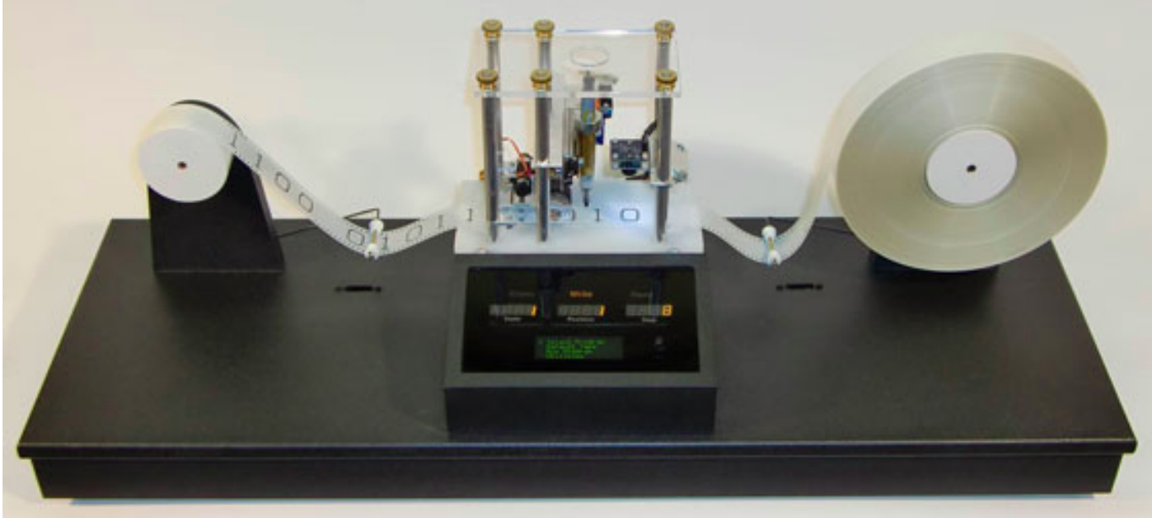

Slide 14
Programação em máquinas antigas
Os desafios da programação em computadores primitivos eram numerosos e variados. Aqui estão alguns dos principais:
Interpretação de Instruções Primitivas: A programação era feita através de instruções primitivas, que eram expressões e instruções básicas que o computador podia entender. Isso exigia um alto nível de conhecimento técnico e compreensão do funcionamento interno do computador.
Falta de Interfaces Gráficas: Na primeira fase da história do computador, a interação era feita de modo não-amigável, diretamente no hardware, movendo cabos e chaves. A única maneira de ter alguma resposta sobre a programação efetuada era por meio de luzes que piscavam.

Slide 15
Programação em Lote: Os mainframes eram utilizados para realizar tarefas que demandavam alto poder de processamento, normalmente processadas em lote (batch processing), como folhas de pagamento de empresas e cálculos complexos.
Limitações de Hardware: Os computadores primitivos eram grandes e pesados, com o ENIAC pesando 30 toneladas, medindo 5,5m de altura e 25m². Além disso, eles esquentavam muito devido à quantidade de válvulas.
Erros e Bugs: Os erros eram comuns e difíceis de rastrear. Se um programador esquecesse uma vírgula no código, só saberia depois de horas ou dias de processamento, dependendo da complexidade do cálculo.
Com o tempo, a evolução da tecnologia permitiu o desenvolvimento de interfaces gráficas do usuário (GUI), que facilitaram a interação com o usuário

Slide 16
Fortran e COBOL são duas das linguagens de programação mais antigas que ainda estão em uso. Ambas foram desenvolvidas na década de 1950 e têm desempenhado papéis importantes na história da computação. Fortran:
Fortran, que significa “IBM Mathematical FORmula TRANslation System”, foi criada pela IBM na década de 1950.
É uma linguagem de programação de alto nível muito utilizada em sistemas legados.
Seu uso atual seria em aplicações que envolvam meteorologia e engenharia, pela sua facilidade em trabalhar com cálculos matemáticos.
Fortran é uma linguagem de programação nativamente paralela com uma intuitiva sintaxe semelhante à arrays para comunicação de dados entre CPUs.
Você pode rodar quase o mesmo código em uma única CPU, em um sistema de vários núcleos de memória compartilhada, ou em HPC de memória distribuída ou um sistema baseado em cloud.

Slide 17
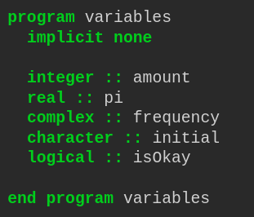
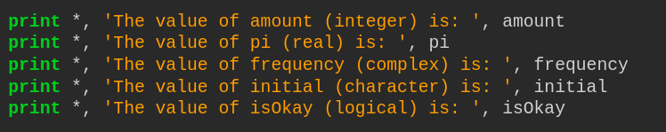

Slide 18
Cobol
COBOL (Common Business Oriented Language) é uma linguagem de programação compilada semelhante ao inglês projetada para uso comercial3. É uma linguagem imperativa, procedural e, desde 2002, orientada a objetos3. O COBOL é usado principalmente em negócios, finanças e sistemas administrativos para empresas e governos3. Foi projetado em 1959 pelo CODASYL e foi baseado em parte na linguagem de programação FLOW-MATIC projetada por Grace Hopper3.
Ambas as linguagens tiveram um impacto significativo no campo da computação e continuam a ser usadas em várias capacidades até hoje.

Slide 19
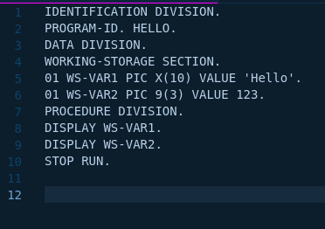
Este bloco de código é a estrutura básica de um programa COBOL. Aqui está o que cada linha faz:
- `IDENTIFICATION DIVISION.`: Esta é a primeira divisão em um programa COBOL. Ela é usada para identificar o programa. É obrigatória e deve ser a primeira linha de um programa COBOL.
- `PROGRAM-ID. HELLO.`: Esta é uma entrada na divisão de identificação. `PROGRAM-ID` é usado para especificar o nome do programa, que neste caso é `HELLO`.
- `DATA DIVISION.`: Esta é a segunda divisão em um programa COBOL. É usada para declarar todas as variáveis usadas no programa.
- `WORKING-STORAGE SECTION.`: Esta é uma seção da divisão de dados. É usada para declarar variáveis que não são associadas a um arquivo de dados.
Portanto, este bloco de código está configurando a estrutura básica do programa e preparando o programa para a declaração de variáveis na seção `WORKING-STORAGE`. As variáveis serão usadas posteriormente na `PROCEDURE DIVISION` para a lógica do programa.
Neste exemplo, WS-VAR1 é uma variável de string com um valor inicial de ‘Hello’ e WS-VAR2 é uma variável numérica com um valor inicial de 123. A instrução DISPLAY é usada para imprimir o valor das variáveis.

Slide 20
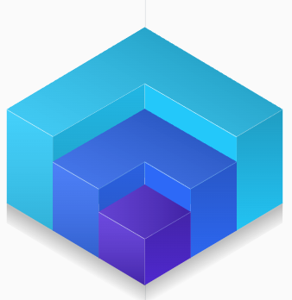
A era dos computadores pessoais
A popularização dos computadores pessoais e sua influência na tecnologia
Expansão da internet
Inovações na década de 1980
Mostrando como a popularização dos computadores pessoais impulsionou o crescimento da internet
Destacando avanços tecnológicos, como o lançamento do IBM PC e o surgimento da Apple
Lançamento do Altair 8800
Explorando o primeiro computador pessoal comercialmente disponível

Slide 21
A popularização dos computadores pessoais teve um papel crucial no crescimento da internet. Aqui estão alguns pontos-chave:
Início dos computadores pessoais: A comercialização dos primeiros computadores pessoais populares, como o Apple II em 1977, coincidiu com o início do uso socioeconômico da internet. Isso permitiu que mais pessoas tivessem acesso à tecnologia necessária para se conectar à internet.
ARPANET para Internet: A ARPANET, uma rede de computadores criada durante a Guerra Fria nos anos 1960, foi a precursora da internet. Com o tempo, a ARPANET tornou-se obsoleta e foi substituída pela internet, que foi possibilitada pela vasta rede de computadores pessoais e estações de trabalho.
Acesso à informação: Com a popularização dos computadores pessoais, mais pessoas puderam acessar e compartilhar informações através da internet. Isso levou a um aumento na digitalização e incentivou a adoção de novas tecnologias e serviços.
Crescimento exponencial: Em 1983, apenas 10% dos adultos nos EUA tinham um computador pessoal em casa, e desses, 14% usavam um modem para enviar e receber informações. Hoje, a internet se tornou uma parte integrante da vida cotidiana para muitas pessoas ao redor do mundo.
Portanto, a popularização dos computadores pessoais desempenhou um papel significativo no impulsionamento do crescimento e da evolução da internet.

Slide 22
O **Altair 8800** foi o primeiro computador pessoal comercialmente disponível e teve um papel significativo na revolução dos computadores pessoais. Aqui estão alguns detalhes sobre o Altair 8800:
- **Desenvolvimento**: O Altair 8800 foi projetado em 1974 pela MITS (Micro Instrumentation and Telemetry Systems), uma empresa fundada por Ed Roberts e Forrest Mims III.
- **Processador**: O Altair 8800 era baseado no processador Intel 8080.
- **Vendas**: Originalmente, o Altair 8800 foi vendido como um kit através da revista norte-americana Popular Electronics. Os projetistas pretendiam vender apenas algumas centenas de unidades, mas ficaram surpresos quando venderam 10 vezes mais do que o previsto para o primeiro mês.
- **Impacto**: O Altair 8800 é frequentemente reconhecido como a faísca que levou à revolução do computador pessoal nos anos seguintes. A primeira linguagem de programação para a máquina foi o Altair BASIC, que conduziu à fundação da Microsoft.
OBS: Clock Altair 8800 trabalhou a um clock inicial de 2 MHz.
Portanto, o Altair 8800 desempenhou um papel crucial no início da era dos computadores pessoais. Ele abriu o caminho para o desenvolvimento de muitos dos computadores pessoais que usamos hoje.

Slide 23
Alguns destaques dos avanços tecnológicos da década de 1980:
Lançamento do IBM PC: O primeiro IBM PC foi lançado em 12 de agosto de 1981. Ele e seus muitos clones rapidamente dominaram o mercado de PCs e ajudaram a Microsoft e a Intel a se tornarem grandes empresas de tecnologia que permanecem grandes até hoje³. O IBM PC foi anunciado em uma conferência de imprensa no Waldorf Astoria em Nova York, com um preço de $1,565. O IBM PC e seus clones ajudaram a estabelecer o padrão para PCs compatíveis com IBM, que dominaram o mercado de computadores pessoais.
Surgimento da Apple**: A Apple foi fundada por Steve Jobs, Steve Wozniak e Ron Wayne em 1976. No entanto, foi na década de 1980 que a Apple realmente começou a ganhar popularidade. A Apple se tornou uma empresa pública em 1980 e os preços das ações dispararam. Alguns membros da equipe de repente se tornaram milionários e a Apple entrou na Fortune 500 como uma das empresas de crescimento mais rápido da história. Durante a década de 1980, a Apple lançou uma série de produtos inovadores, incluindo o Apple IIe em 1983, que se tornou um popular computador doméstico para a década.
Esses avanços tecnológicos tiveram um impacto significativo no campo da computação e moldaram a maneira como usamos a tecnologia hoje.

Slide 24
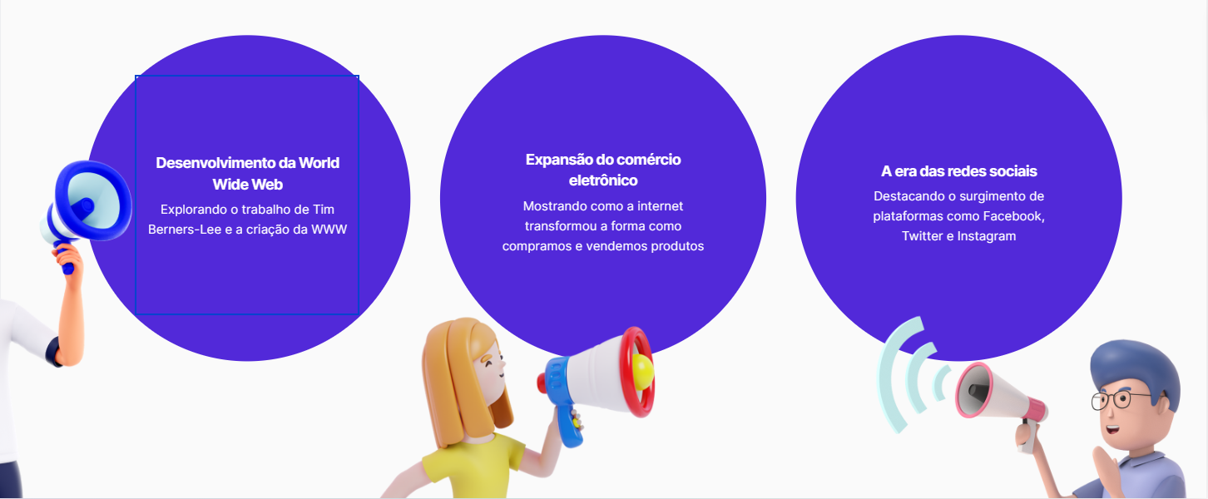
O boom da internet
A revolução da internet e seu impacto na sociedade

Slide 25
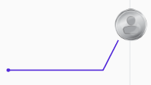



A revolução dos smartphones
O surgimento dos smartphones e sua influência na tecnologia
Lançamento do iPhone
Como o iPhone revolucionou a indústria de smartphones
Avanços em dispositivos móveis
Evolução dos smartphones e o impacto na vida cotidiana
Aplicativos móveis e sua popularidade
A importância dos aplicativos móveis e seu papel na economia digital

Slide 26
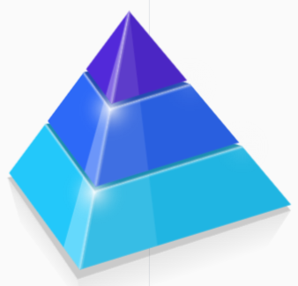
A ascensão da inteligência artificial
O avanço da inteligência artificial e suas aplicações
Assistentes virtuais e chatbots
Machine learning e deep learning
Mostrando como assistentes virtuais e chatbots têm melhorado a interação com dispositivos
Explorando os conceitos de machine learning e deep learning e suas aplicações
Inteligência artificial na medicina e indústria
Destacando o uso da inteligência artificial em setores como medicina e indústria

Slide 27
Machine Learning
Machine Learning (Aprendizado de Máquina) é um subcampo da Inteligência Artificial (IA) que usa algoritmos treinados em conjuntos de dados para criar modelos autodidatas capazes de prever resultados e classificar informações sem intervenção humana. Ele é usado hoje para uma ampla gama de propósitos comerciais, incluindo sugerir produtos aos consumidores com base em suas compras anteriores, prever flutuações no mercado de ações e traduzir texto de um idioma para outro.
Algumas das aplicações mais comuns de aprendizado de máquina que você pode ter interagido em sua vida cotidiana incluem:
Motores de recomendação que sugerem produtos, músicas ou programas de televisão para você, como os encontrados na Amazon, Spotify ou Netflix.
Software de reconhecimento de fala que permite converter memos de voz em texto.
Os serviços de detecção de fraude de um banco sinalizam automaticamente transações suspeitas.
Carros autônomos e recursos de assistência ao motorista, como detecção de ponto cego e parada automática, melhoram a segurança geral do veículo.

Slide 28
Deep Learning
Deep Learning (Aprendizado Profundo) é um subcampo do Aprendizado de Máquina que envolve o uso de redes neurais para modelar e resolver problemas complexos. As redes neurais são modeladas após a estrutura e função do cérebro humano e consistem em camadas de nós interconectados que processam e transformam dados. Essas redes podem aprender representações complexas de dados ao descobrir padrões e características hierárquicas nos dados. Os algoritmos de Deep Learning podem aprender automaticamente e melhorar a partir dos dados sem a necessidade de engenharia de recursos manual.
As aplicações de Deep Learning são vastas e incluem:
Reconhecimento de imagem: Para identificar objetos e características em imagens, como pessoas, animais, lugares, etc.
Processamento de linguagem natural: Para ajudar a entender o significado do texto, como em chatbots de atendimento ao cliente e filtros de spam.
Finanças: Para ajudar a analisar dados financeiros e fazer previsões sobre tendências de mercado.

Slide 29
A transformação digital
A adoção em massa de tecnologias digitais
Nuvem e armazenamento de dados
Explorando como a computação em nuvem e o armazenamento de dados têm revolucionado a forma como trabalhamos
Internet das Coisas (IoT)
Mostrando como a IoT está conectando dispositivos e transformando a maneira como interagimos com o mundo
Big Data e análise de dados
Destacando a importância do Big Data e da análise de dados na tomada de decisões e inovação

Slide 30

A programação no século XXI
O papel da programação na era digital
Crescimento da demanda por programadores
Novas linguagens e frameworks
Programação em dispositivos móveis e web
Explorando como a programação se tornou uma habilidade essencial no mercado de trabalho
Mostrando as linguagens de programação e frameworks mais populares do século XXI
Destacando a importância da programação para o desenvolvimento de aplicativos móveis e websites

Slide 31
Linguagens de programação 2023
1. Python
2. C#
3. C++
4. JavaScript
5. PHP
6. Swift
7. Java
8. Go
9. SQL
10. Ruby

Slide 32
Frameworks 2023
Front-End: Angular, React, Vue , Ember
Back-End: Spring - Java, Express - NodeJS, Django - Python, Rails - Ruby

Slide 33
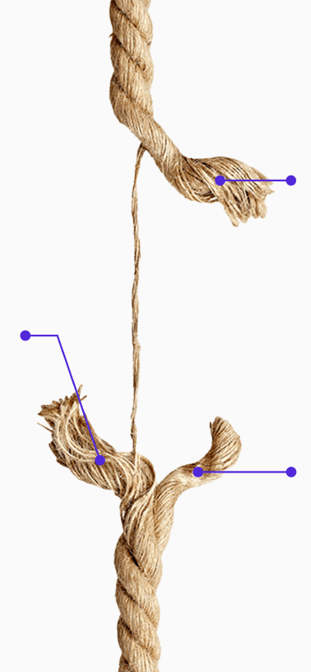
O impacto da tecnologia na sociedade
Reflexões sobre as consequências sociais da tecnologia
Privacidade e segurança online
Mostrando os desafios relacionados à privacidade e segurança na era digital
Desigualdade digital
Explorando como a tecnologia pode agravar a desigualdade social
Automatização e desemprego
Destacando o impacto da automatização no mercado de trabalho e no desemprego

Slide 34

O futuro da tecnologia e da programação
Tendências e perspectivas para o futuro
Integração de tecnologias
Explorar como diferentes tecnologias convergem e se integram
Inteligência artificial avançada
Potencial da inteligência artificial avançada e suas aplicações futuras
Integração de tecnologias
Programação quântica e suas implicações na computação

Slide 35
Programação Quantica
A programação quântica é o processo de projetar ou montar sequências de instruções, chamadas de circuitos quânticos, usando portas, chaves e operadores para manipular um sistema quântico para um resultado desejado ou resultados de um determinado experimento. As linguagens de programação quântica são essenciais para traduzir ideias em instruções que podem ser executadas por um computador quântico.
Um exemplo de linguagem de programação quântica é o Q#, uma linguagem de programação de alto nível e de código aberto para desenvolver e executar algoritmos quânticos no Azure Quantum.
As implicações da programação quântica na computação são vastas e promissoras. Aqui estão algumas delas:
1. Velocidade de cálculo: Os computadores quânticos têm o potencial de realizar cálculos muito mais rapidamente do que os computadores clássicos.
2. Criptografia: A computação quântica pode revolucionar os sistemas de criptografia, tornando-os mais seguros.
3. Simulações de física e química: A computação quântica pode permitir novas simulações de física e química que não são possíveis com a computação clássica.
4. Inteligência Artificial: A computação quântica pode acelerar o processamento em aplicações de IA.
5. Finanças: A computação quântica pode ajudar a analisar dados financeiros e fazer previsões sobre tendências de mercado.
6. Fabricação complexa: A computação quântica pode otimizar a fabricação complexa.

Slide 36
Referências
Historia da computação ( Dermot Turing )
Máquina de Turing - UFRGS -https://www.ufrgs.br/alanturingbrasil2012/Maquina_de_Turing.pdf
Expressoes e instrucoes primitivas - IFRN - https://docente.ifrn.edu.br/alessandrosouza/disciplinas/algoritmo/downloads/aula-4-expressoes-e-instrucoes-primitivas
Fortran Programming Language - https://fortran-lang.org/pt/

Slide 37
Quantum programming - Wikipedia. https://en.wikipedia.org/wiki/Quantum_programming.
Quantum programming languages - Nature. https://www.nature.com/articles/s42254-020-00245-7.pdf.
Introduction to Q# & Quantum Development Kit - Azure Quantum. https://learn.microsoft.com/en-us/azure/quantum/overview-what-is-qsharp-and-qdk.
Quantum Technology: Applications and Implications - CSIS. https://www.csis.org/analysis/quantum-technology-applications-and-implications.
Quantum Computing Is Coming. What Can It Do? - Harvard Business Review. https://hbr.org/2021/07/quantum-computing-is-coming-what-can-it-do.
What is Quantum Computing? | IBM. https://www.ibm.com/topics/quantum-computing.
The Implications of Quantum Computing: Internet Security, Random Bits .... https://www.cs.utexas.edu/news/2019/implications-quantum-computing-internet-security-random-bits-and-more.
What is it quantum computing and what are the benefits? | World .... https://www.weforum.org/agenda/2021/06/quantum-revolution-is-almost-here-we-need-to-make-sure-it-benefits-the-many-not-the-few/.

Slide 38
Informational Revolution: Personal Computers and the Internet. https://link.springer.com/chapter/10.1007/978-3-319-09033-7_11.
History - Stanford University. https://cs.stanford.edu/people/eroberts/courses/soco/projects/distributed-computing/html/body_history.html.
The Internet: evolution and growth statistics | Stackscale. https://www.stackscale.com/blog/internet-evolution-statistics/.
Part 1: How the internet has woven itself into American life. https://www.pewresearch.org/internet/2014/02/27/part-1-how-the-internet-has-woven-itself-into-american-life/.

Slide 39
Altair 8800 – Wikipédia, a enciclopédia livre. https://pt.wikipedia.org/wiki/Altair_8800.
Altair 8800 - Wikipedia. https://en.wikipedia.org/wiki/Altair_8800.
Altair 8800: 45 anos do computador que deu início à Revolução Digital. https://meiobit.com/433555/altair-8800-45-anos-do-computador-que-deu-inicio-a-revolucao-digital/.

